Slide 1
Как разгадать «химический кроссворд»
ДУБИННЫЙ Максим
Анатольевич
к.ф.-м.н., н.с лаборатории биомолекулярной ЯМР спектроскопии
ИБХ РАН, Москва
maxim@nmr.ru
+7(905)511-57-71
рисуем формулу вещества по ЯМР и масс-спектрам

Slide 2
Зачем разгадывать
«химические кроссворды»?
Контроль химического синтеза
положение защитных и реакционных групп, идентификация продуктов реакций
Установление химических формул
новых природных соединений при «нулевых» исходных данных
Промышленный шпионаж :)
То же самое, но для «рукотворных» соединений

Slide 3
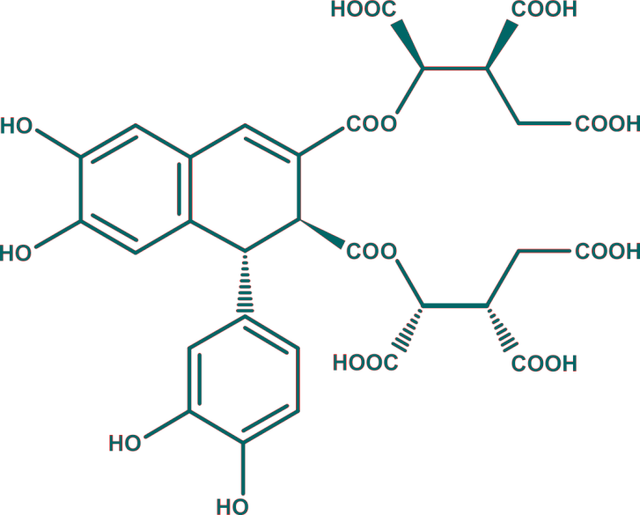
Как разгадывать
«химические кроссворды»?
Масс-спектры
ЯМР спектры
m/z молекулы
m/z фрагментов
Брутто-формула:
Спиновые системы
Формулы фрагментов
Химическая формула:
С₃₃H₂₆O₂₀
Совпало?
Возьми с полки пирожок

Slide 4
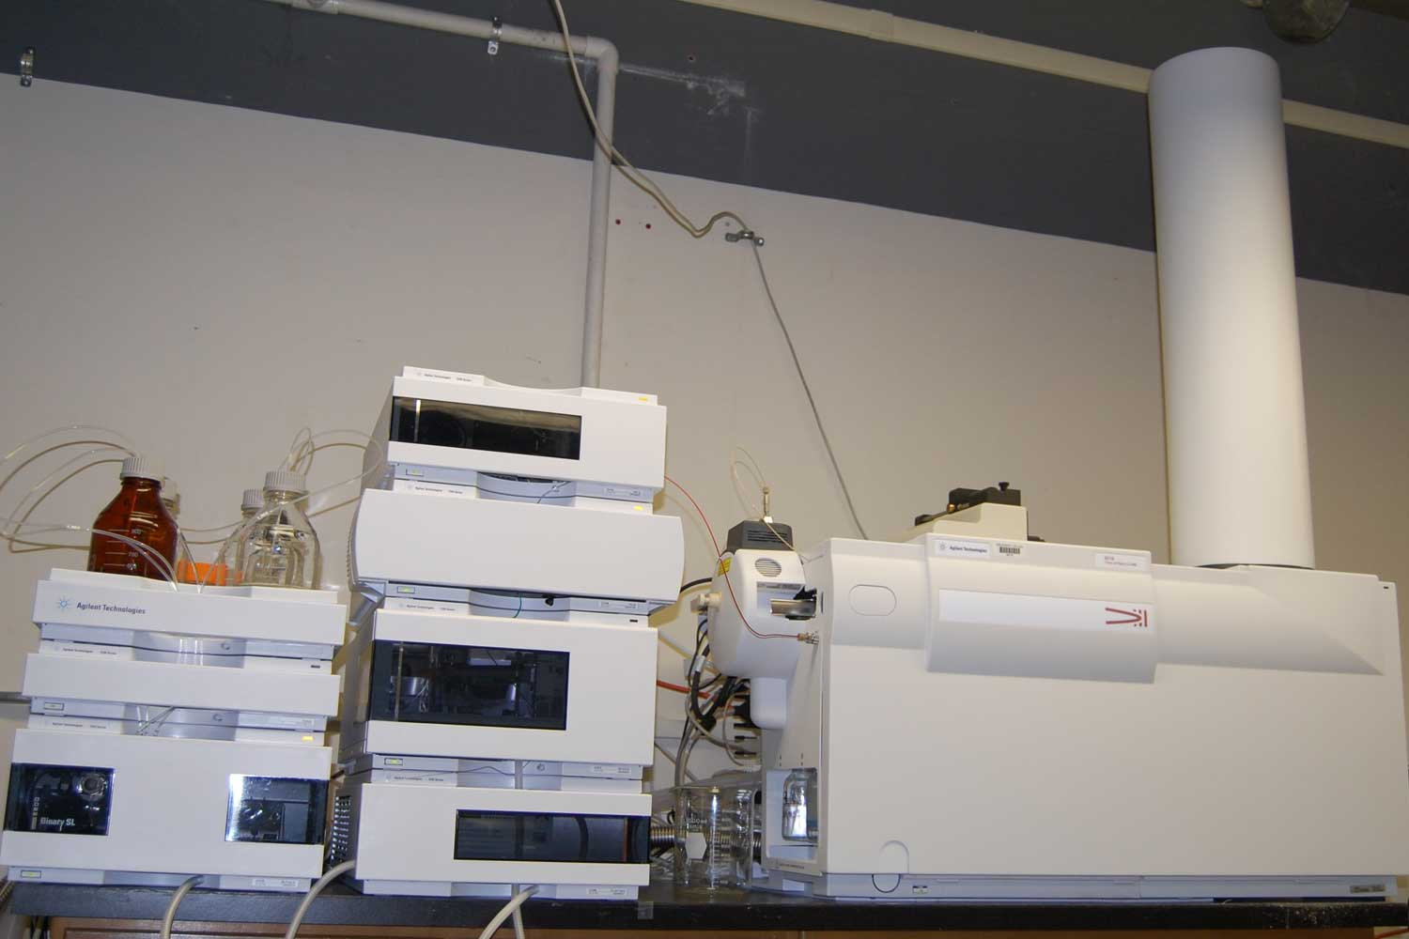
Современный масс-спектрометр
Agilent 6210: ВЭЖХ ─ времяпролетный масс-спектрометр с электроспрей-ионизацией (en.wikipedia.org)

Slide 5
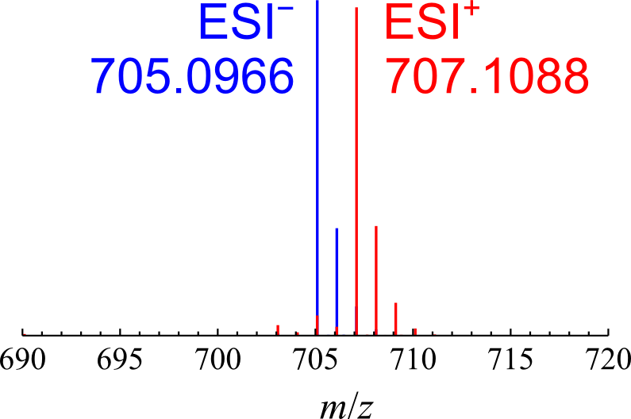
Масс спектр
C₃₀H₂₆O₂₀:
C 12.000000
H 1.007825
O 15.994915
e 0.000549
MH- 705.094474
MH+ 707.109026

Slide 6
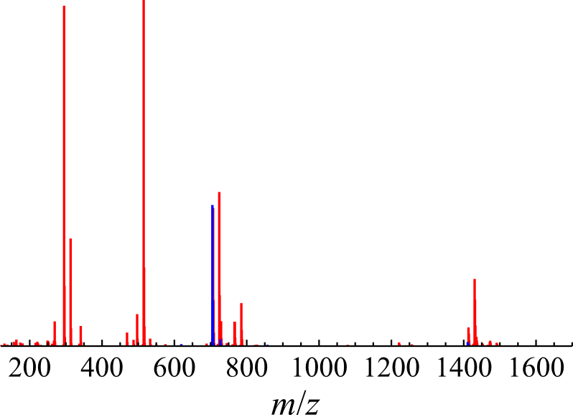
На самом деле :(
Какой-то из этих сигналов – молекулярый ион, остальные – результат фрагментации, «слипания» молекул или просто примеси.
Требуется дополнительная информация, чтобы начать анализ.

Slide 7
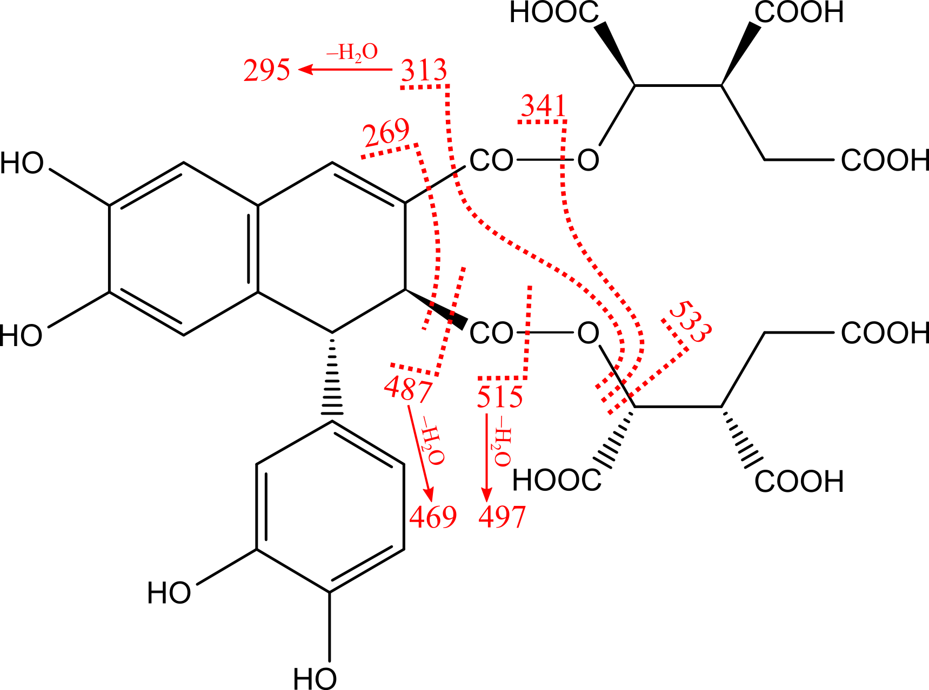
Если известна формула

Slide 8
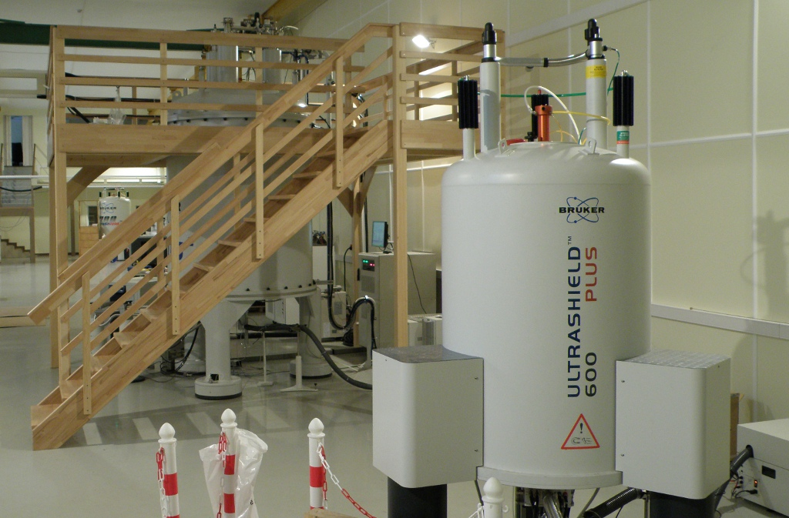
Современные ЯМР спектрометры
Лаборатория Биомолекулярной ЯМР спектроскопии
ИБХ РАН, Москва

Slide 9
На чем снимаем?
Ядро | Спин | Естественное содержание | Резонансная частота (600 МГц) | Относительная чувствительность (в сравнении с ¹³С)
¹H | +½ | 99.98% | 600.1 МГц | 5.87×10³
²H | +1 | 0.02% | 92.1 МГц | 6.52×10⁻³
¹³C | +½ | 1.07% | 150.9 МГц | 1.00
¹⁵N | −½ | 0.364% | 60.8 МГц | 2.23×10⁻²
³¹P | +½ | 100.0% | 242.9 МГц | 3.91×10²
¹⁹F | +½ | 100.0% | 564.7 МГц | 4.89×10³

Slide 10
Что снимаем?
Имея 1-10 мг вещества с MW 100-1000:
Одномерный ¹Н спектр
от секунд до минут
Двумерные ¹Н-¹Н (гомоядерные) спектры
от 30 минут до 12 часов
Двумерные ¹Н-¹³С (гетероядерные) спектры
от 30 минут до 12 часов
Одномерный ¹³С спектр
от 10 минут до 12 часов
+ Другие спектры на ядрах ¹⁵N, ³¹P, ¹⁹F и пр.

Slide 11
Когда НЕ снимаем?
Когда не растворяется ни в одном из растворителей, используемых в ЯМР.
Когда мало вещества:
  Для ¹H спектров: до 0.1 мг
  Для ¹³С спектров: до 5-10 мг («видно глазом»)
  Для ¹⁵N спектров (только ¹⁵N-HMBC): до 20 мг
Когда много примесей. В образце должно быть 1-2 основных компонента + растворитель, остальное – в концентрации в 5-10 раз меньше.

Slide 12
Растворители для ЯМР спектроскопии: H₂O
H₂O + 10% D₂O. Используется для расчета структур белков в естественном окружении, а так же для съемки спектров любых соединений, растворимых в воде.
Сигнал растворителя: ¹H = 4.7 м.д.
Присутствуют ¹H сигналы: NH, NH₂, NH₃⁺.
Отсутствуют ¹H сигналы: OH, COOH,
PO₃₋₄H, SO₃₋₄H
Съемка спектров: любых, кроме HMBC. Искажены величины интегралов из-за подавления растворителя

Slide 13
Растворители для ЯМР спектроскопии: D₂O (D=²H)
Хорошо подходит для образцов, не содержащих NH, NH₂ групп. Для белков медленная скорость обмена NH↔ND говорит о наличии водородной связи.
Сигнал растворителя: ¹H = 4.7 м.д.
Отсутствуют ¹H сигналы: те же, что и в H₂O + NH, NH₂, NH₃⁺
Съемка спектров: любых

Slide 14
Другие растворители
Формула | ¹H, м.д. (мультиплетность) | ¹³С, м.д. (мультиплетность) | Сигнал HOD | Примечания
Метанол-d_{3,4} | 4.78(1) 3.31(5) | 49.15(7) | 4.9 | Протонный, гидрофильный
DMSO-d₆ | 2.50(5) | 39.51(7) | 3.3 | Апротонный, гигроскопичный
CDCl₃ | 7.24(1) | 77.23(3) | 1.5 | Апротонный, Гидрофобный
Этанол-d_{5,6} | 5.19(1) 3.56(1) 1.11(m) | 56.96(5) 17.31(7) | 5.3 | Протонный, гидрофильный
Ацетон-d₆ | 2.05(5) | 29.92(7) 206.68(1) | 2.8 | Апротонный
Цикло-гексан-d₁₂ | 1.38(1) | 26.43(5) | 0.8 | Апротонный, гидрофобный

Slide 15
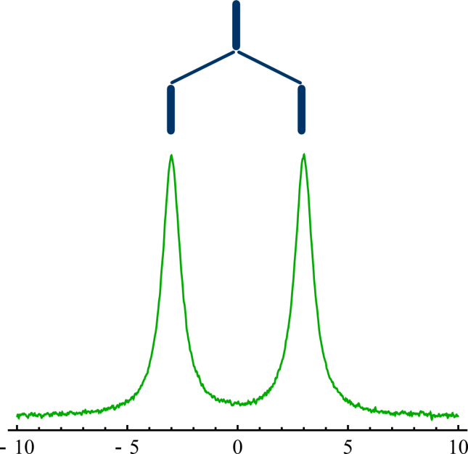
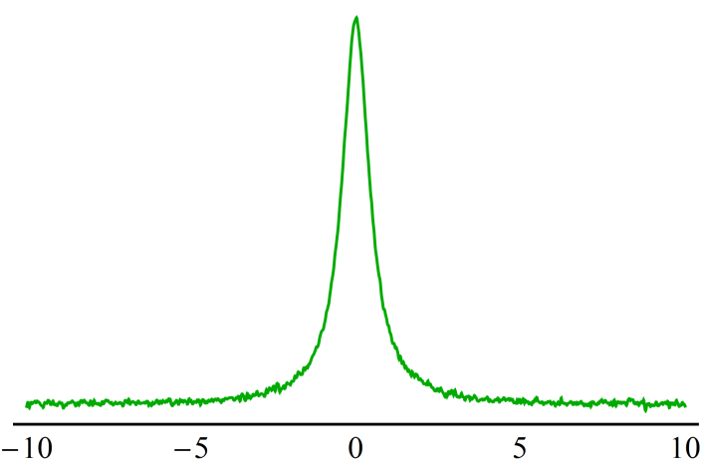
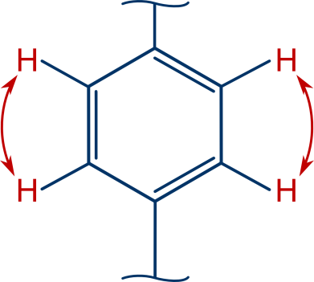
Мультиплетность сигналов ¹H
Синглет (1)
Дуплет (2)
…−N⁺−(CH₃)₃
Отсутствуют другие
неэквивалентные протоны в пределах 3х химических связей
Один протон в пределах 3х связей

Slide 16
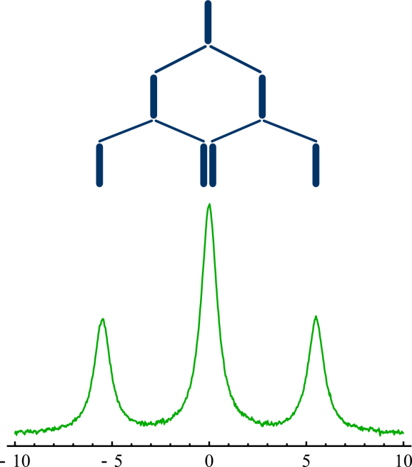
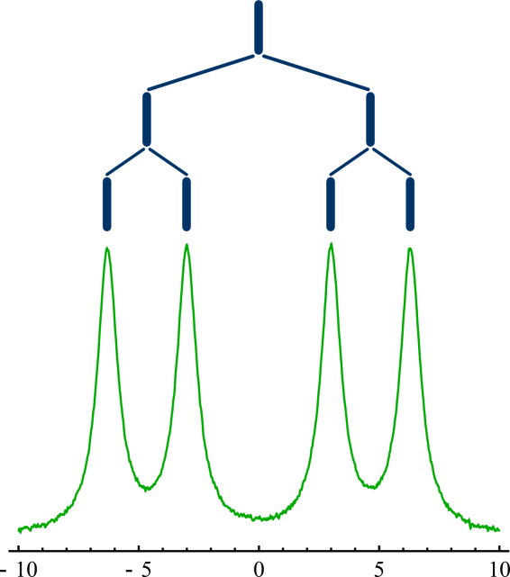
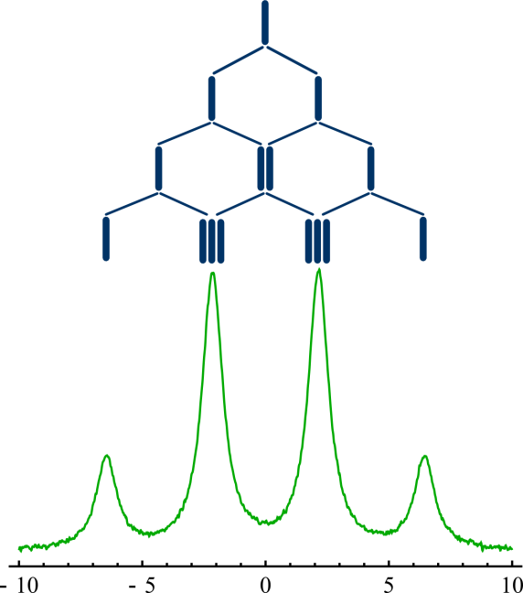
Мультиплетность сигналов ¹H
Дуплет дуплетов
Триплет (3)
Квартет (4)
CH₃−СH₂− …
NH−СH−CHOH
CH₃−СH₂−O − …
Два эквивалентных соседа
Два НЕэквивалентных соседа
Три соседа

Slide 17
Химические сдвиги ¹Н
Метилы C−CH₃ 0÷1.5 м.д.
Метилы N,O−CH₃ 3−4 м.д.
Метилены С−СН_{1,2} 1−3 м.д.
Метилены N,O−СН_{1,2} 3−6 м.д.
Ароматика СH 6−7 м.д.
Амиды NH,NH₂ 6−11 м.д.

Slide 18
Химические сдвиги ¹³С
Метилы C−CH₃ 5-15 м.д.
Метилены С−СН_{1,2} 20−60 м.д.
Метилены O−СН_{1,2} 60−90 м.д.
Ароматика, С,CH 100-150 м.д.
Олефины
Карбоксилы С=O 160-220 м.д.

Slide 19
Виды 2D ЯМР спектров, используемые для определения строения молекул
Гомоядерная спектроскопия (¹H­¹H):
  2D COSY
  2D TOCSY
  2D NOESY
Гетероядерная спектроскопия
(¹H-­¹³C или ¹H­-¹⁵N):
  2D HSQC
  2D HMBC

Slide 20
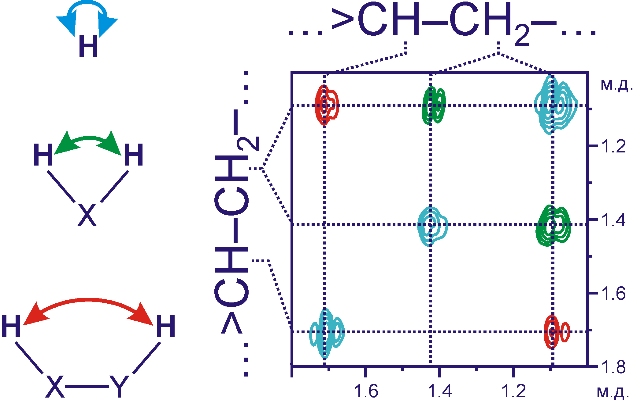
2D COSY
(COrrelation SpectroscopY)
Гомоядерная спектроскопия

Slide 21
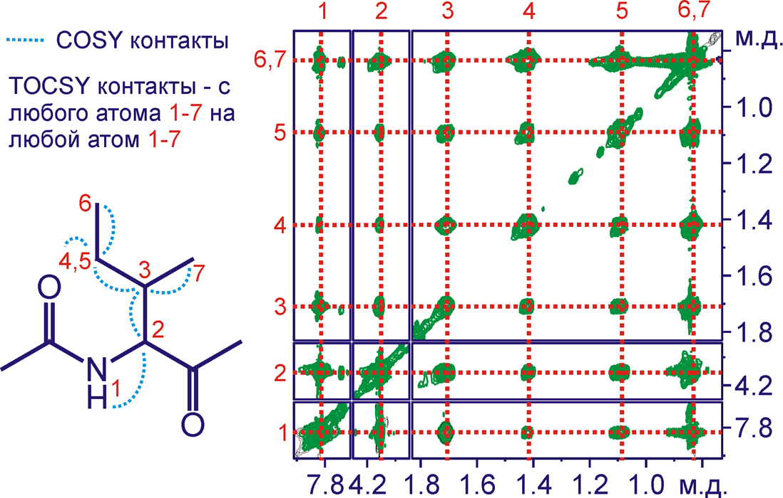
2D TOCSY
(TOtal Correlation SpectroscopY)
Гомоядерная спектроскопия

Slide 22
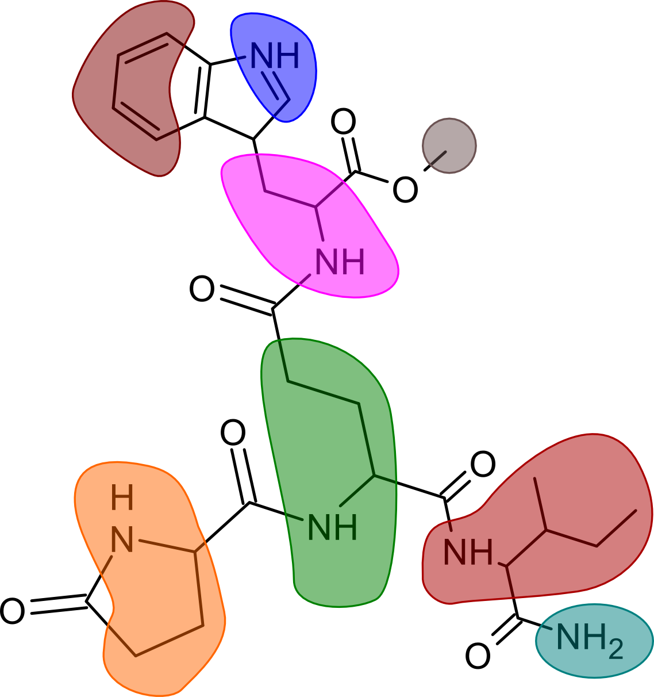
TOCSY/COSY спектры позволяют выделить спиновые системы
Протоны внутри спиновой системы связаны друг с другом по спектрам COSY/TOCSY
Спиновые системы отделены друг от друга атомами углерода/азота/кислорода/ серы, пр. без протонов
Гомоядерная спектрос-копия не позволяет связать спиновые системы между собой

Slide 23
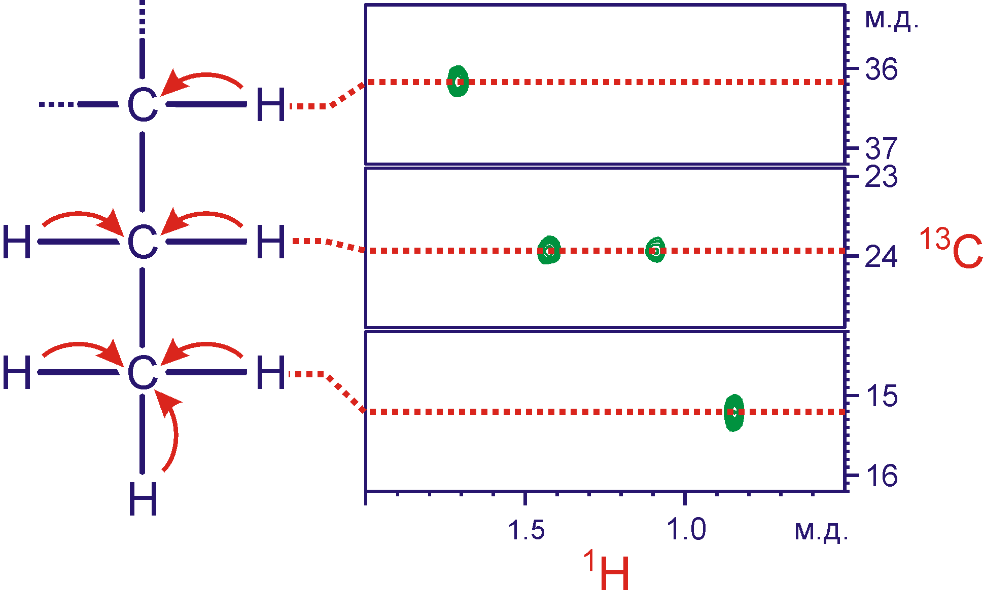
2D HSQC
(Heteronuclear Single Quantum Coherence)
Гетероядерная спектроскопия

Slide 24
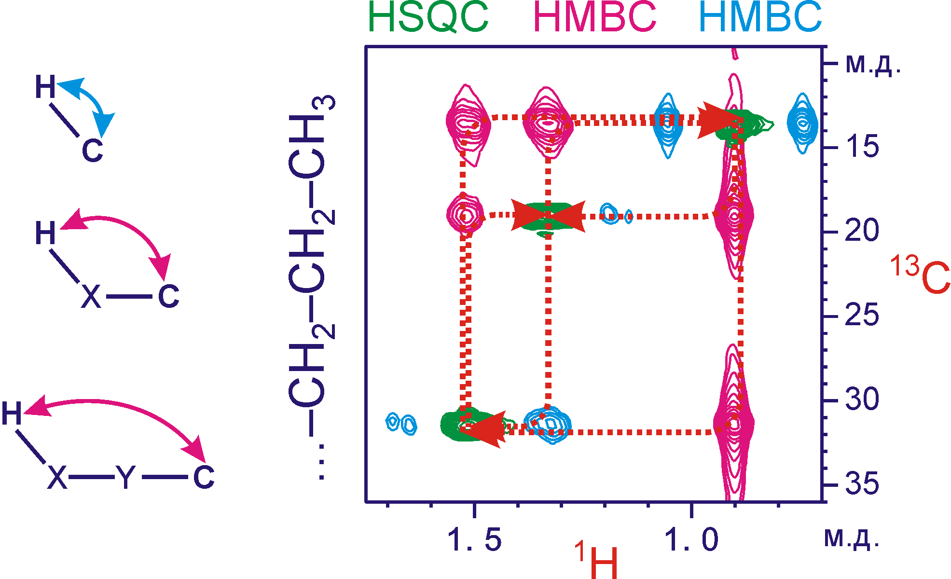
2D HMBC
(Heteronuclear Multiple Bond Correlation)
Гетероядерная спектроскопия

Slide 25
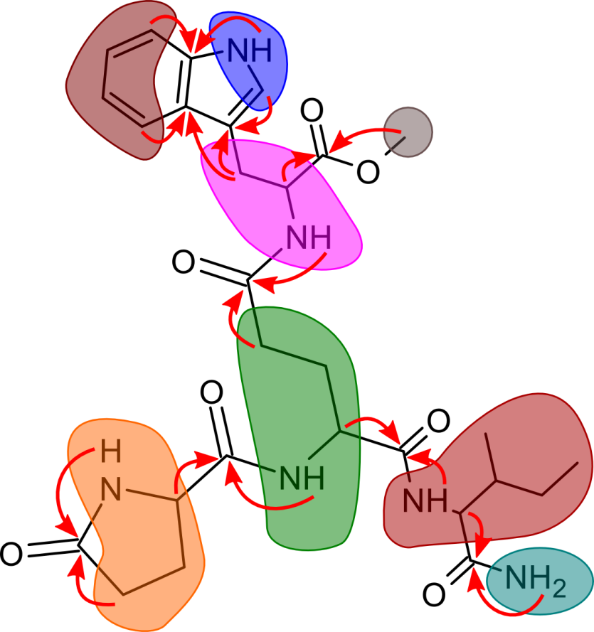
HMBC связывает спиновые системы друг с другом
Гетероядерная спектроскопия
Каждый кросс-пик в HMBC за пределы спиновой системы показывает «новые» спины
Если один и тот же спин виден из разных спиновых систем, то мы можем «связать» их друг с другом, собрав молекулу из отдельных фрагментов

Slide 26
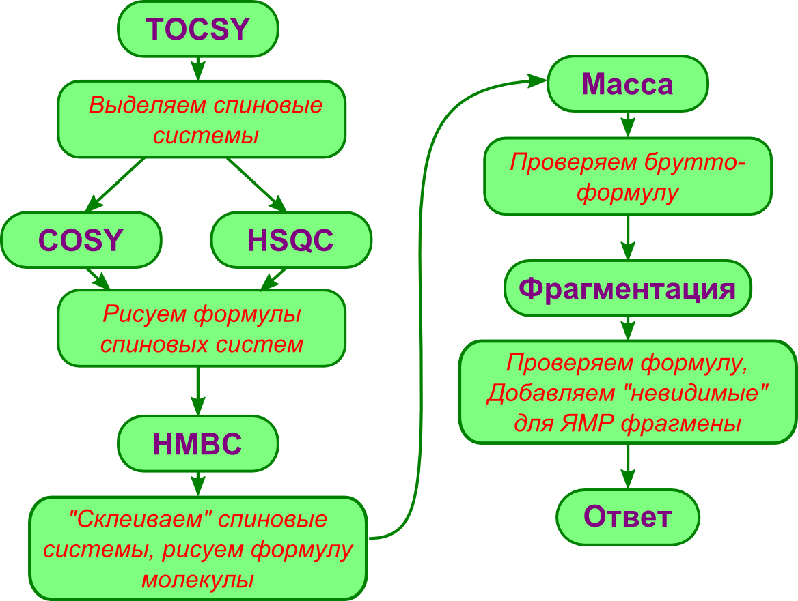
Порядок действий

Slide 27
В лекции были использованы образцы и фрагменты спектров, предоставленные:
Благодарности
Абдильданова Асель Абаевна, Алматы, Казахстан,
Институт химических наук им. А.Б. Бектурова
Болдырев Иван Александрович, ИБХ РАН,
Лаборатория химии липидов
Дейгин Владислав Исаакович, ИБХ РАН,
Лаборатория биофармацевтики
Кемельбеков Улан Сатыбалдыулы, Кокшетау, Казахстан, КГУ им. Ш. Уалиханова, Лаборатория инженерного профиля ЯМР-спектроскопии.
Константинова Ирина Дмитриевна, ИБХ РАН,
Лаборатория биотехнологии
Осмаков Дмитрий Игоревич, ИБХ РАН,
Лаборатория нейрорецепторов и нейрорегуляторов
Саблина Марина Александровна, ИБХ РАН,
Лаборатория углеводов
Ямпольский Илья Викторович, ИБХ РАН,
Лаборатория биофотоники

